Slide 1

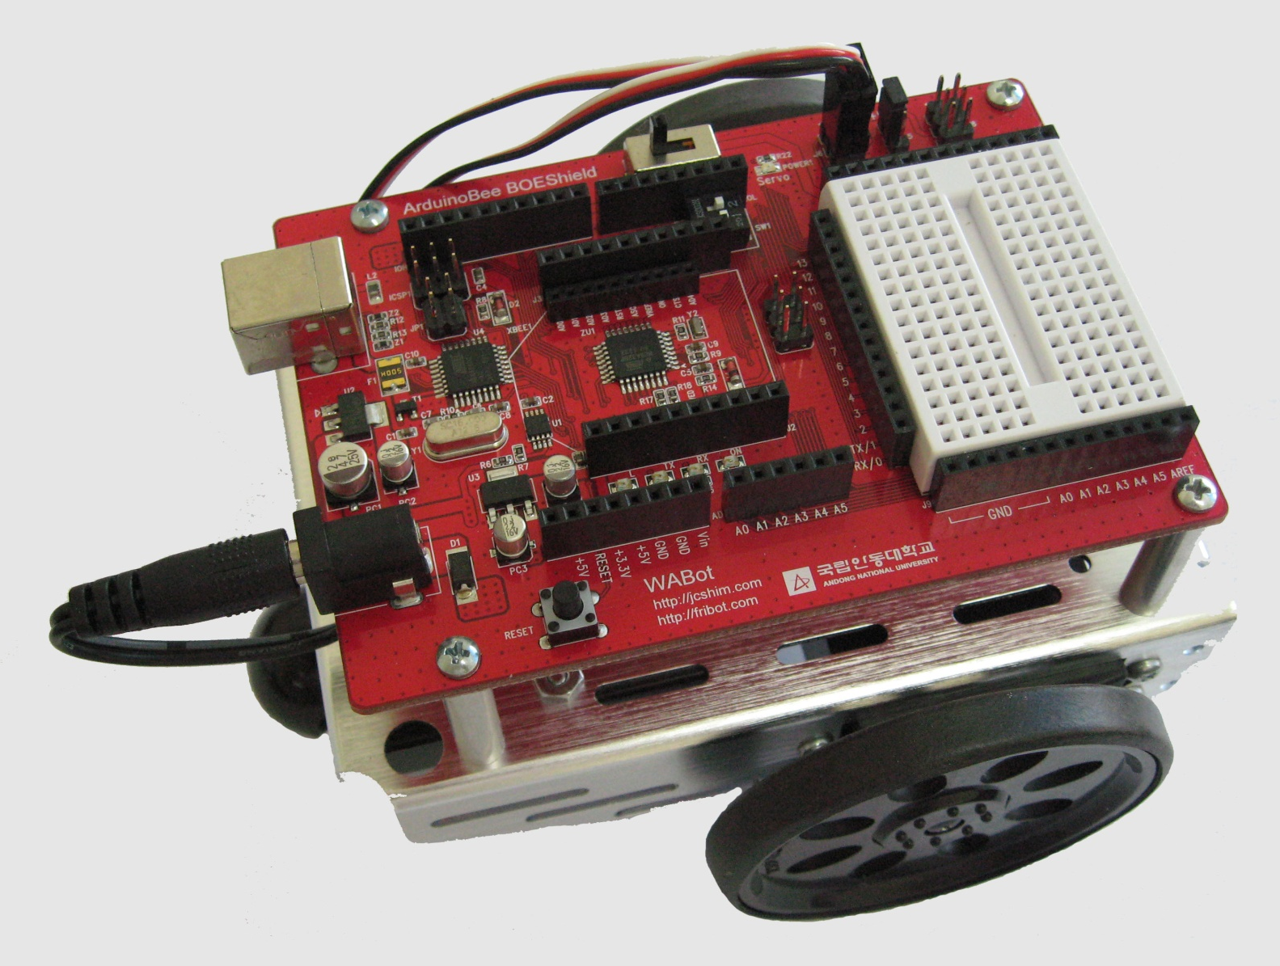
ABOT 기본 / LED / 서보모터
컴퓨터소프트웨어공학과
IoT프로그래밍

Slide 2
목 차
1. NEO-ABOT 소개
2. LED 깜박이기
3. 서보모터 다루기

Slide 3
3. 서보모터 다루기
3.1 무엇을 배울까요?
3.2 필요한 부품들
3.3 실습회로 구성하기
- 스케치 (또는 프로그래밍)
3.4 전자회로와 s/w를 바꿔보자 !

Slide 4
3.1 무엇을 배울까요?
연속회전 서보모터는 로봇 자동차 바퀴를 회전하게 할 것이다. → 바퀴 회전을 상상하면서 공부해보자
바퀴회전에 USB보다 더 큰 전류가 필요하면 AA 배터리를 사용할 수 있다. → 5개의 배터리로 최대 7.5V까지 가능
바퀴 회전방향과 속도조절 방법을 배우자
속도제어에서 펄스폭 변조(PWM)란?

Slide 5
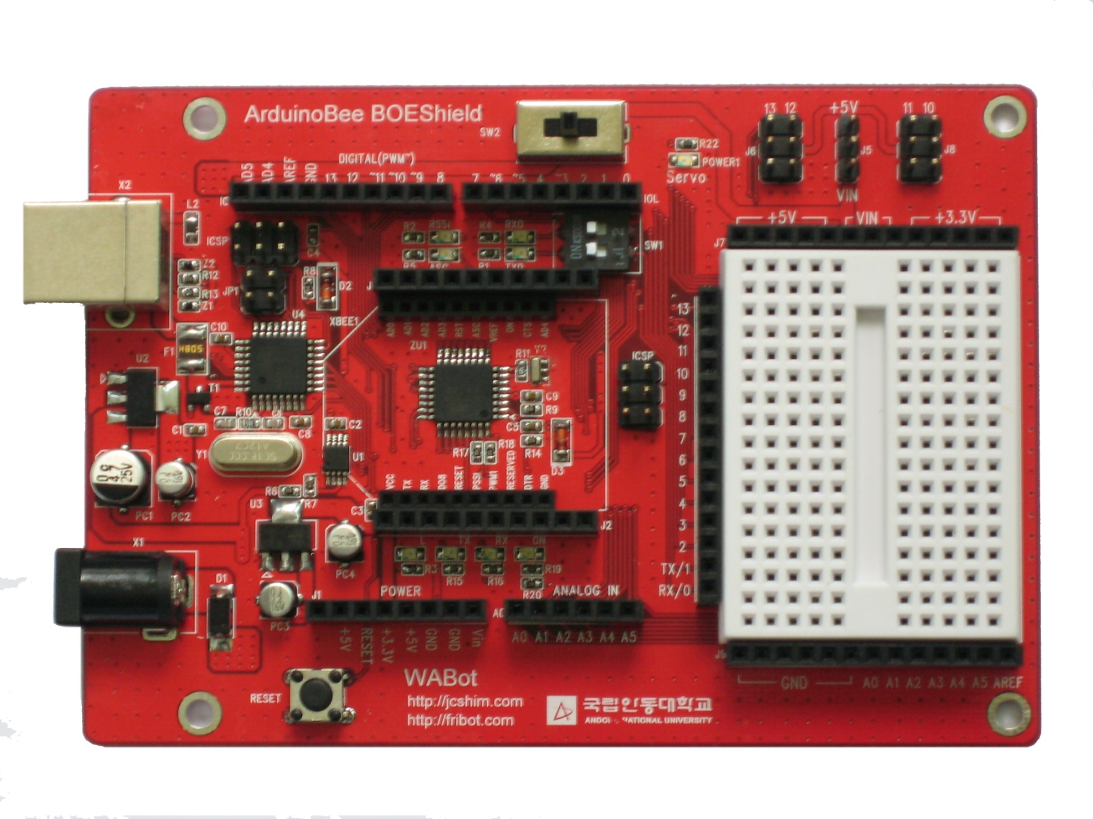
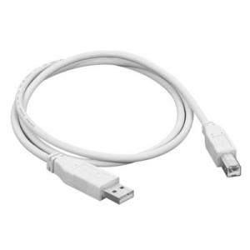
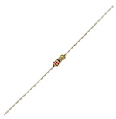
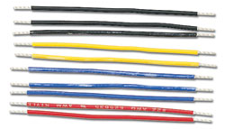
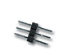
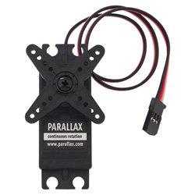
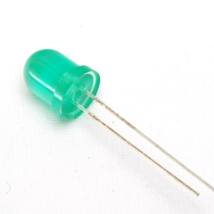
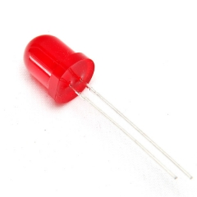
3.2 실험에 필요한 부품들
아두이노비 BOE 쉴드 1ea
USB 케이블 1ea
LED 2ea
저항 220Ω 2ea
점프 와이어 10ea
3핀짜리 암수 연결핀 1ea
서보모터 2ea

Slide 6
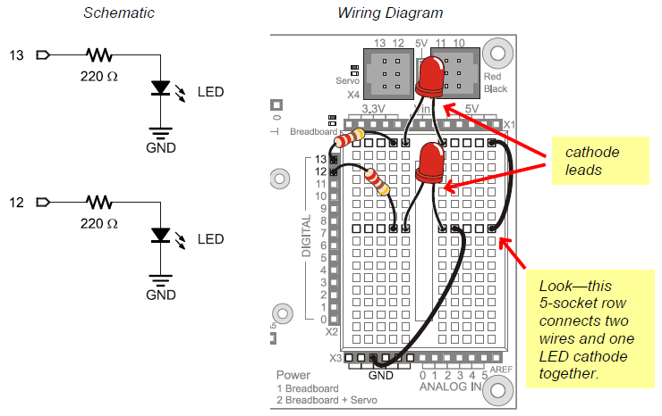
3.3 실습회로 구성하기
ABOT을 구동하기 위한 서보제어
자료출처: Parallax.com

Slide 7
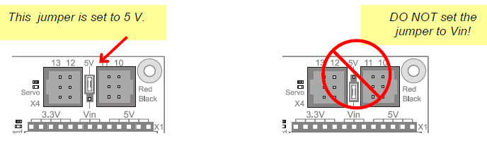
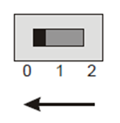
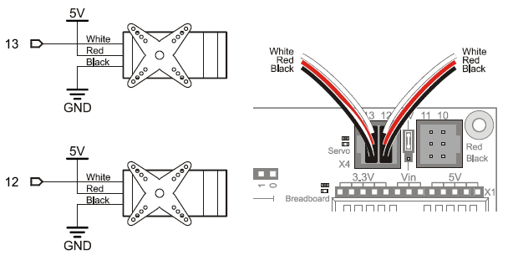
서보모터 연결방법
자료출처: Parallax.com

Slide 8
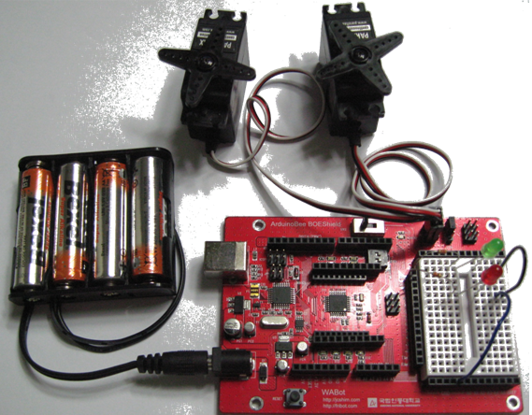

Slide 9
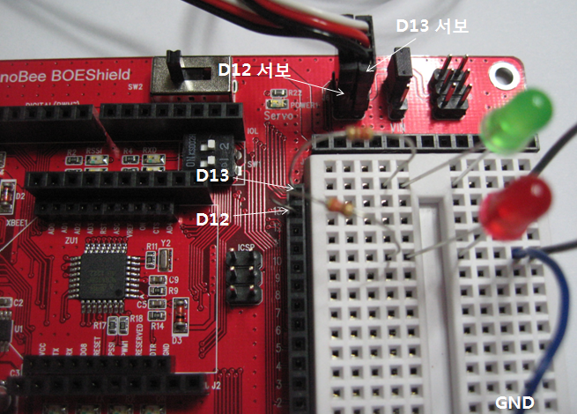

Slide 10
서보모터 정지상태
#include <Servo.h> // Include servo library
Servo servoLeft; // Declare left servo signal
Servo servoRight; // Declare right servo signal
void setup() // Built in initialization block
{
servoLeft.attach(13); // Attach left signal to pin 13
servoRight.attach(12); // Attach left signal to pin 12
servoLeft.writeMicroseconds(1500); // 1.5 ms stay still sig, pin13
servoRight.writeMicroseconds(1500); // 1.5 ms stay still sig, pin12
}
void loop() // Main loop auto-repeats
{ // Empty, nothing needs repeating
}
자료출처: Parallax.com

Slide 11
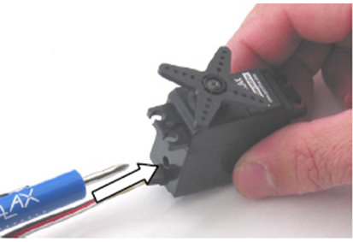
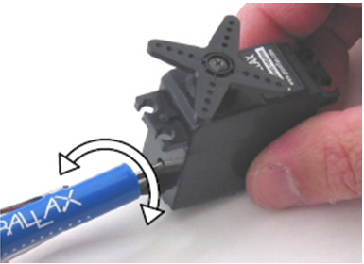
[중요] 서보 모터 중심 맞추기(centering)
과제1. 2개 서보모터를 중심 맞추는 동영상을 과제로 제출하세요.
전원스위치
2로 이동
십자드라이버로 미세 조정
중심이 맞춰지면 모터가 정지하고 모터에 떨림이 없어짐
자료출처: Parallax.com

Slide 12
서보모터 동일 시계방향 회전
#include <Servo.h> // Include servo library
Servo servoLeft; // Declare left servo
Servo servoRight; // Declare left servo
void setup() // Built in initialization block
{
servoLeft.attach(13); // Attach left signal to pin 13
servoLeft.writeMicroseconds(1300); // 1.7 ms full speed clockwise
servoRight.attach(12); // Attach left signal to pin 12
servoRight.writeMicroseconds(1300); // 1.7 ms full speed clockwise
}
void loop() // Main loop auto-repeats
{ // Empty, nothing needs repeating
}
자료출처: Parallax.com

Slide 13
서보모터 전진/후진 제어
#include <Servo.h> // Include servo library
Servo servoLeft; // Declare left servo
Servo servoRight; // Declare left servo
void setup() // Built in initialization block
{
servoLeft.attach(13); // Attach left signal to pin 13
servoLeft.writeMicroseconds(1700);
// 1.7 ms full speed counterclockwise
servoRight.attach(12); // Attach left signal to pin 12
servoRight.writeMicroseconds(1300); // 1.3 ms full speed clockwise
}
void loop() // Main loop auto-repeats
{ // Empty, nothing needs repeating
}
자료출처: Parallax.com

Slide 14
서보모터 속도 제어
#include <Servo.h> // Include servo library
Servo servoLeft; // Declare left servo
Servo servoRight; // Declare left servo
void setup() // Built in initialization block
{
servoLeft.attach(13); // Attach left signal to pin 13
servoLeft.writeMicroseconds(1520);
// 1.7 ms full speed counterclockwise
servoRight.attach(12); // Attach left signal to pin 12
servoRight.writeMicroseconds(1480); // 1.3 ms full speed clockwise
}
void loop() // Main loop auto-repeats
{ // Empty, nothing needs repeating
}
자료출처: Parallax.com

Slide 15
새로운 프로그램 함수들 익히기
Servo.h
attach( )
writeMicroseconds( )

Slide 16
3.4 전자회로와 s/w를 바꿔보자
1. 하나의 서보를 3초동안 시계방향으로 회전시킨후 멈추도록 해보자.
2. 최대 속도로 13번 서보는 3초동안 시계방향 회전 후 1초 정지 후 2초동안 반시계방향으로 회전 후 정지하며, 12번 서보는 동시에 13번 서보와 반대 방향으로 회전하도록 구현. (과제2. 동작 동영상과 스케치를 과제 제출)
3. 2개의 바퀴로 자동차가 전진하려면 두 개 바퀴가 서로 어떻게 회전해야 하는가?
4. 서보가 회전하는 동안 LED에 불이 들어오도록 회로를 추가 구성해보자.

Slide 17


